Slide 1



Slide 2
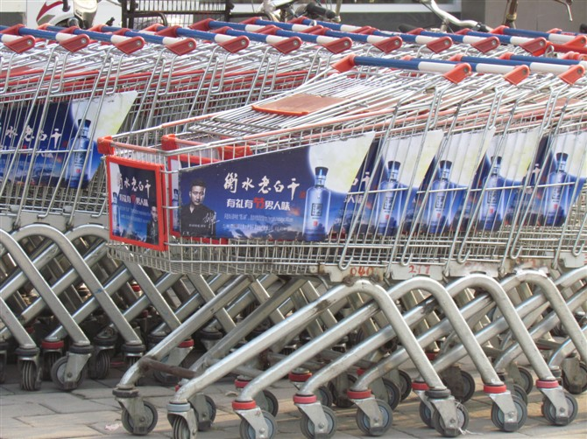
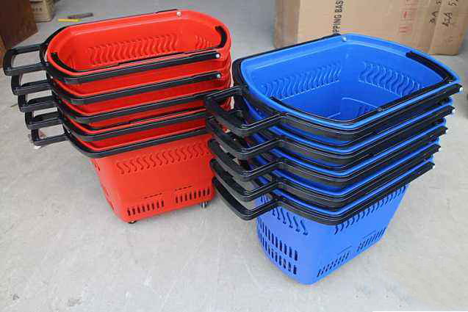
拿取工具

Slide 3


挑选商品

Slide 4
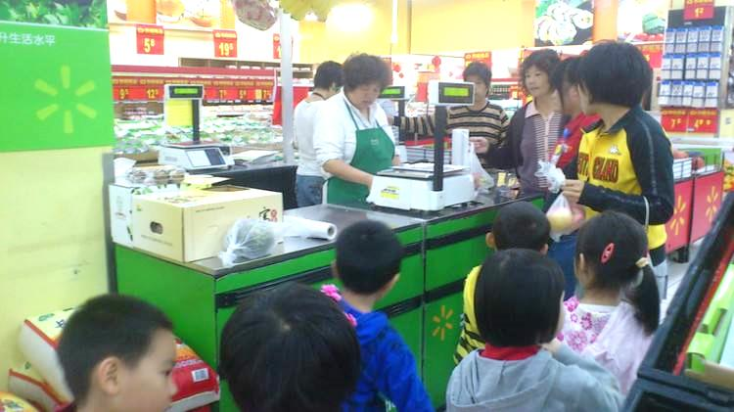

分装称重

Slide 5
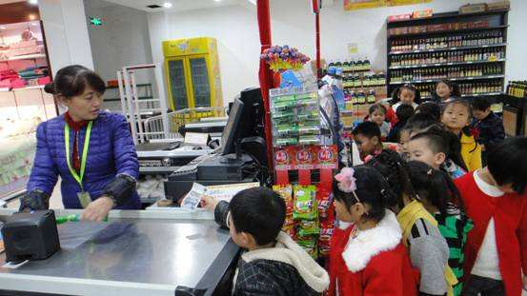

买 单

